Slide 1

Object Detection e Diagnosi AI
di circuiti elettrici
Panoramica del percorso di tesi: dataset → YOLO → Graph JSON → SPICE → agente diagnostico
Dataset
Roboflow + bbox
YOLOv11
object detection
Pipeline 1.0
Graph JSON
Pipeline 2.0
SPICE/ngspice
Agente
CHAT + AGENT
Obiettivo: trasformare immagini di schemi elettrici in evidenze strutturate, simulabili e interrogabili da un agente AI.
Marco Profilo
01

Slide 2
Visione del progetto
Una pipeline end-to-end, modulare e verificabile
Immagine
schema elettrico
YOLO
componenti
Terminali
OCR + pin
Graph JSON
nodi + fili
SPICE
netlist + run
Agente
scenari + risposta
PRINCIPIO GUIDA
OUTPUT TECNICI
Non ricostruzione perfetta dello schema, ma rappresentazione tecnica controllabile.
01
bbox + istanze
02
Graph JSON
Ogni step produce artefatti leggibili e versionabili.
03
netlist SPICE
04
ngspice OP/TRAN
Le assunzioni sono dichiarate nei file YAML, non nascoste nel codice.
La base run non viene mai modificata: ogni test è una copia scenario.
05
scenario_comparison
06
viewer SVG + diagnosi
Il modello AI ragiona su evidenze, non su ipotesi libere.
Stesso schema logico per circuiti semplici e complessi: cambia il livello di simulabilità, non il metodo.
Panoramica percorso di tesi
02

Slide 3
Dataset e augmentation
Costruzione della base dati per object detection
627
YOLO
1024
VARIANTI GENERATE
immagini annotate
formato bbox + classi
risoluzione input
RGB baseline
dataset originale
Grayscale
conversione immagini, label identiche
DATASET ROBOFLOW
Aug v1
rotazioni leggere + rumore
Annotazione manuale dei componenti con bounding box.
Esportazione in formato YOLO per train/validation/test.
Aug v2 compose
schemi affiancati + padding
Label e split mantenuti tracciabili tra esperimenti.
Strong v3
rotazioni 25–45°, traslazioni 8–15%
La versione finale scelta per il training YOLO è la variante RGB con augmentation strong v3.
exp11b1_yolo11_rgb_aug_strong_v3
Panoramica percorso di tesi
03

Slide 4
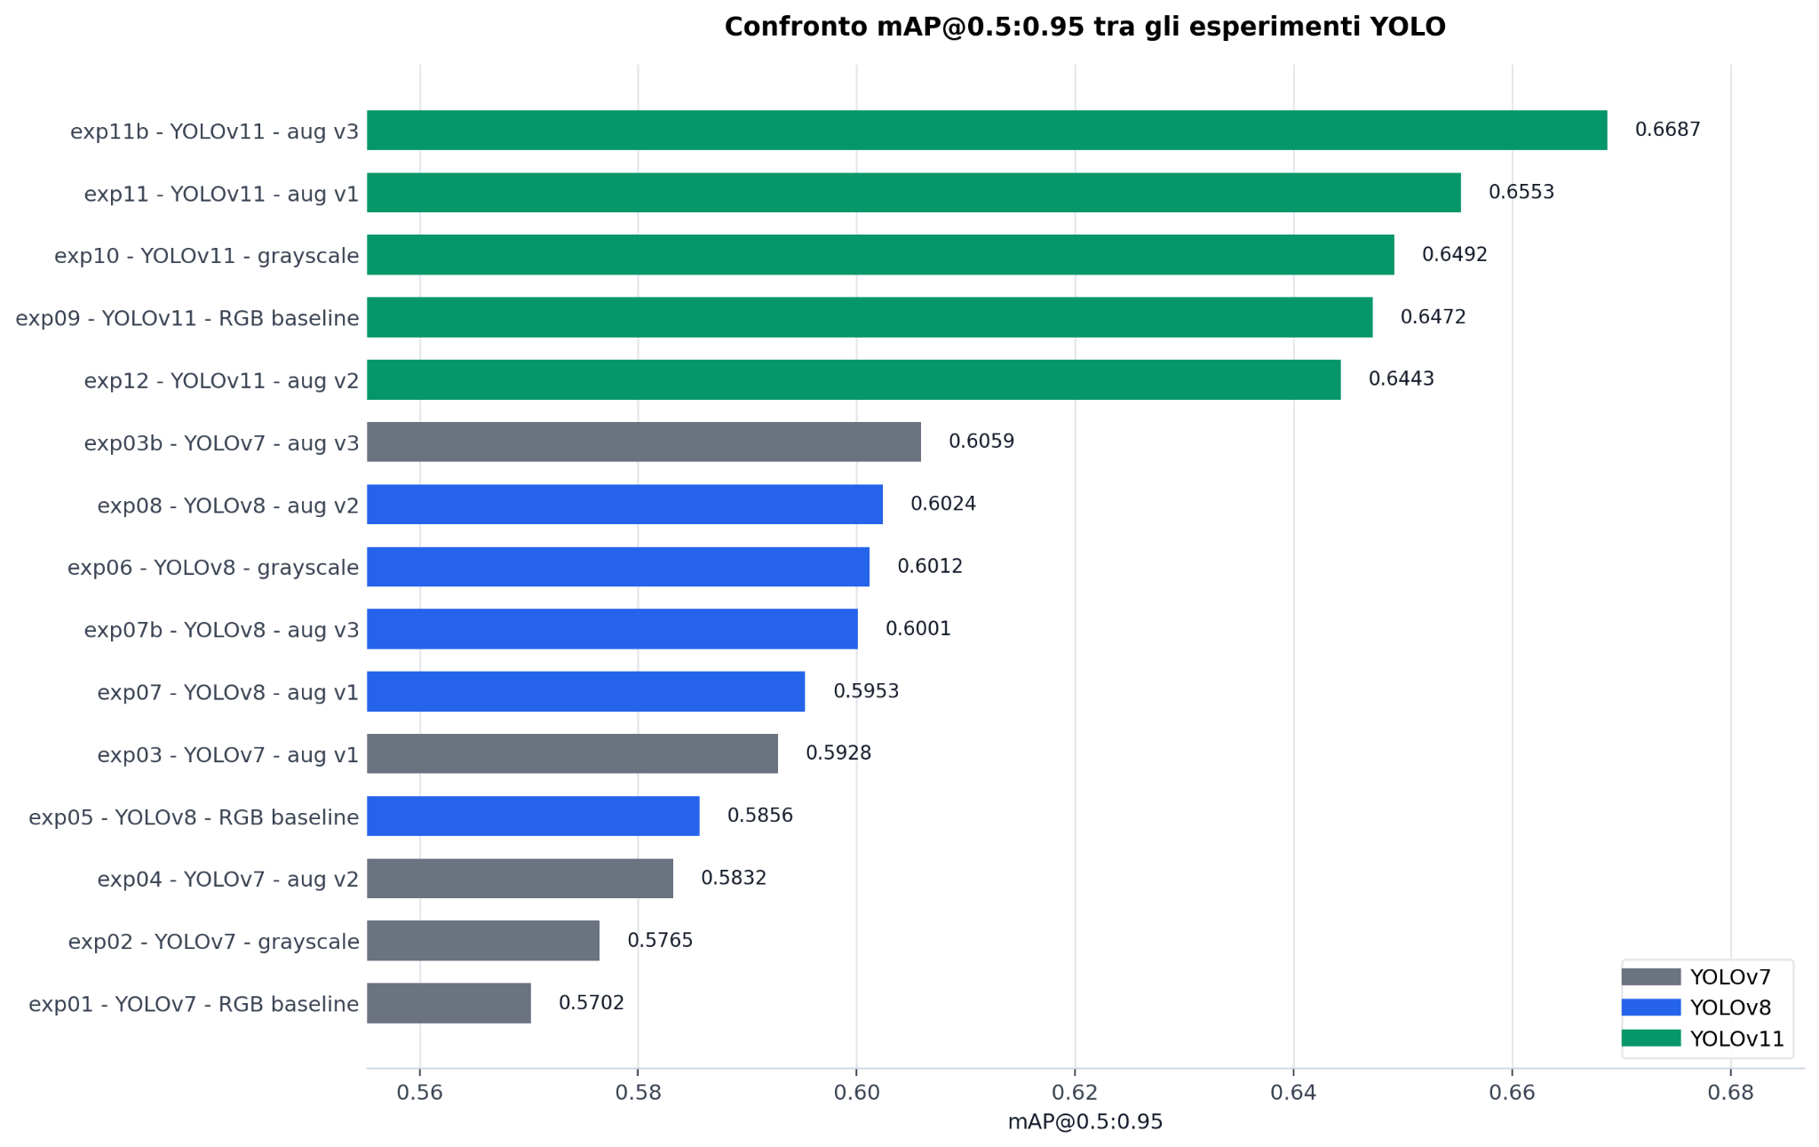
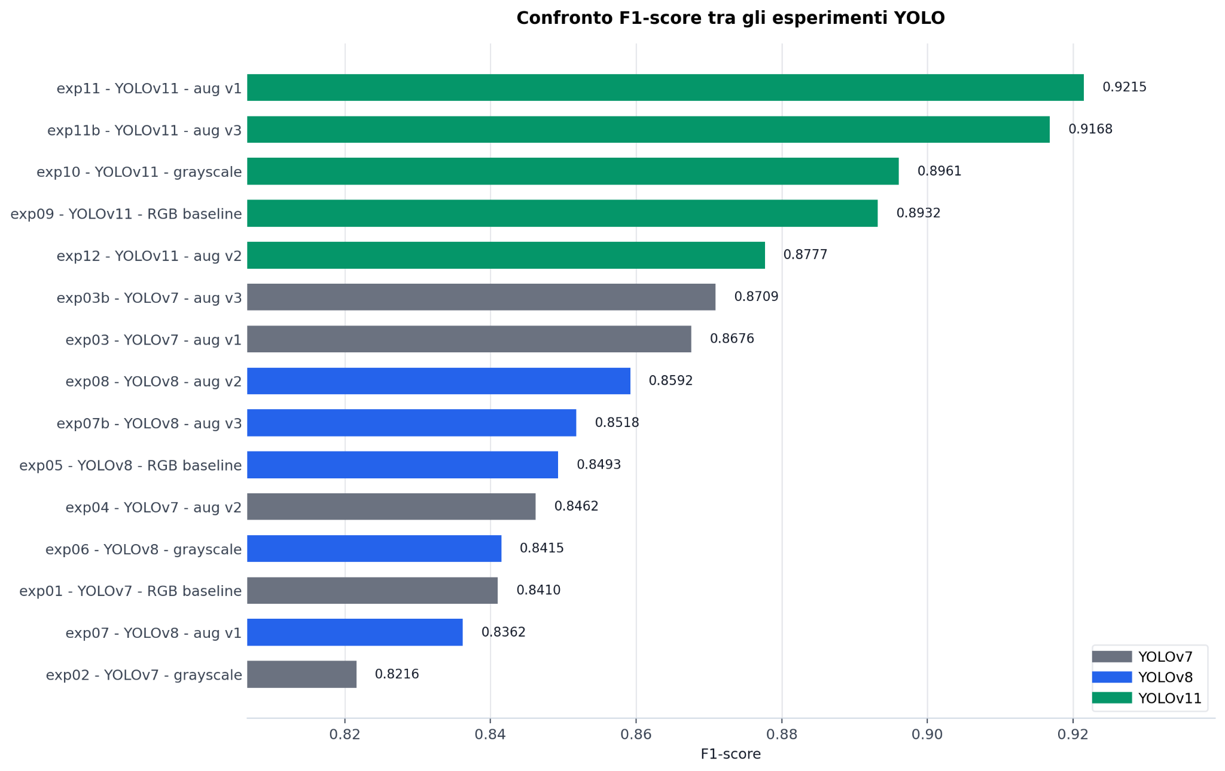
Benchmark YOLO e scelta del modello
YOLOv7, YOLOv8 e YOLOv11 confrontati su varianti di dataset
Risultati chiave
Configurazione | Precision | Recall | F1 | mAP@0.5 | mAP@0.5:0.95
YOLOv11 RGB + strong v3 | 0,9379 | 0,8967 | 0,9168 | 0,9559 | 0,6687
Scelta finale: YOLOv11 RGB + strong augmentation v3 — miglior mAP@0.5:0.95 (0,6687) e F1 molto vicino al massimo (0,9168).
F1 massimo: exp11 aug v1 = 0,9215; scelta finale = miglior mAP@0.5:0.95 con F1 quasi equivalente.
Panoramica percorso di tesi
04

Slide 5
Benchmark diagnostico: come è stato costruito
Due batch, due modalità di input e una valutazione tecnica uniforme
MATRICE SPERIMENTALE
GPT-5.5 JUDGE
16 circuiti · 8 modelli · 256 run
7 criteri × 0-3 = 21 punti
Batch
Circuiti
Tipologia
Run
Comprensione circuito
Uso datasheet
v1
8
IC, audio, motori, convertitori
128
v2
8
timer, display, discreti, audio
128
Uso JSON / immagine
Accuratezza diagnostica
Totale
16
8 modelli × 2 input
256
Priorità delle cause
Controlli pratici
JSON + datasheet
JSON + immagine + datasheet
Assenza di allucinazioni
vs
Top-1
Top-3
Errori
Costo
Latenza
Ogni modello produce una diagnosi ordinata, motivata e accompagnata da controlli pratici.
COME SI OTTIENE IL DATO
Il judge vede JSON, immagine, datasheet, sintomo e risposta; il nome del modello non è nel prompt. Gli output strutturati vengono aggregati per modello, input e circuito.
Nota: una sola run per combinazione; confronto uniforme, non validazione statistica multi-rater.
Panoramica percorso di tesi
05
Notes:
Il benchmark diagnostico usa due batch indipendenti di otto circuiti ciascuno. Ogni circuito viene eseguito con otto modelli e due modalità di input, per un totale di 256 diagnosi. GPT-5.5 valuta ogni risposta sul contesto tecnico completo con sette criteri da zero a tre. Oltre allo score su 21 vengono salvati Top-1, Top-3, errori, allucinazioni, token, latenza e costo. Il nome del modello non è inserito nel prompt del judge.

Slide 6
Risultati: i tre modelli più convincenti
Dati da aggregate_by_model.csv dei batch v1 e v2 · 32 run per modello
SCORE MEDIO PER BATCH /21
batch v1
batch v2
MEDIA COMPLESSIVA V1 + V2
19,31
Modello
Score
Top-1
Top-3
Costo
GPT-5.4
18,94
GPT-5.4
19,13
78,1%
90,6%
$0,0716
5.4-mini
18,09
84,4%
90,6%
$0,0171
18,81
GPT-5.4-mini
17,38
5-mini
17,56
62,5%
96,9%
$0,0082
17,69
GPT-5-mini
17,44
GPT-5.4-mini
− 1,03 punti rispetto a GPT-5.4
0
7
14
21
circa 76% di costo in meno · Top-1 più alta
GPT-5.4 resta primo; i due modelli mini sono vicini e si scambiano l'ordine nel batch v2.
LETTURA FINALE
GPT-5.4 massimizza la qualità. GPT-5.4-mini è il miglior equilibrio qualità/costo. GPT-5-mini costa ancora meno e raggiunge la Top-3 più alta, ma ordina peggio la causa principale.
Costo medio del solo modello generativo; costo del judge escluso.
Panoramica percorso di tesi
06
Notes:
GPT-5.4 resta il modello con la qualità più alta in entrambi i batch. I due modelli mini sono molto vicini e nel batch v2 GPT-5-mini supera di poco GPT-5.4-mini. Sulla media complessiva, GPT-5.4 raggiunge 19,13 su 21; GPT-5.4-mini scende di circa un punto, ma costa circa il 76 per cento in meno e ha la Top-1 aggregata più alta. GPT-5-mini ottiene 17,56 su 21, ha il costo più basso e una Top-3 del 96,9 per cento, ma una Top-1 inferiore: tende quindi a includere la causa corretta senza sempre metterla al primo posto.

Slide 7
Pipeline 1.0: dall’immagine al Graph JSON
Object detection, terminali e collegamenti elettrici
CATENA TECNICA 01–06
01
detect
02
instances
03
terminals
Graph JSON
01_detect_components
02_assign_instances
03_estimate_terminals
{
"components": [...],
"terminals": [...],
"connections": [...],
"visible_semantics": {
"switch_state": "open",
"polarity": "known"
},
"warnings": [...]
}
04
wires
05
graph
06
report
04_extract_wires
05_build_terminal_graph
06_render_graph_report
RAPPRESENTAZIONE
Il Graph JSON diventa il contratto tra computer vision, giudizio automatico, SPICE e agente.
Componenti con istanza stabile: resistor22.1, led12.1, ecc.
Terminali stimati con orientamento, OCR e regole per componenti IC.
output riusabile
Wire e giunzioni trasformati in connessioni terminale-terminale.
Warning conservati: nodi incerti, terminali scollegati, stati switch.
Panoramica percorso di tesi
07

Slide 8
Verifica complessiva della Pipeline 1.0
Fedeltà image → graph e utilità diagnostica: risultati aggregati
FEDELTÀ IMAGE → GRAPH
DIAGNOSI: QUANTO AGGIUNGE L'IMMAGINE?
Score medio per batch /100
Score medio /21
256 run
A
93,0
JSON + datasheet
JSON + immagine
B
89,5
Batch v1
15,67
15,94
C1
93,6
Batch v2
14,94
C2
93,6
15,31
92,4/100 media
38/38 usabili
Delta score +0,32
Top-1 +3,9 pp
Top-3 85,2%
32 VERY HIGH · 4 HIGH · 2 MEDIUM · 0 LOW
Lo score cresce poco: il contributo visivo dipende dal circuito e dal modello.
MESSAGGIO CHIAVE
Il Graph JSON conserva già gran parte dell'informazione necessaria al troubleshooting. L'immagine è complementare: può aiutare, essere neutra o introdurre rumore a seconda del caso.
Limite: un solo judge e una sola run per combinazione; benchmark uniforme, non validazione statistica multi-rater.
Panoramica percorso di tesi
08
Notes:
La verifica image-graph produce una media complessiva di circa 92,4 su 100. Tutti i 38 grafi sono giudicati utilizzabili come base: 32 VERY HIGH, quattro HIGH e due MEDIUM, senza casi LOW. Nel benchmark diagnostico, aggregando i due batch, aggiungere l'immagine porta lo score medio da 15,30 a 15,63 su 21. Il miglioramento medio è piccolo e non sistematico: il JSON è già informativo e l'immagine va considerata come supporto complementare.

Slide 9
Pipeline 2.0: Graph JSON → SPICE
Trasformare il grafo in netlist simulabile e contesto diagnostico
INPUT
STEP TECNICI
OUTPUT
Graph JSON
componenti + terminali + wire
01 io
02 normalize
07_netlist.cir
netlist SPICE
03 node map
04 values
08_tran.csv
forme d’onda
values.yaml
valori e assunzioni dichiarate
06 rules
07 spice emit
10_context.json
pacchetto per agente
SPICE YAML
classi, modelli, override
08 ngspice
10 context
viewer 13–15
schema equivalente
Regola ingegneristica: la pipeline non inventa collegamenti o modelli. Se qualcosa manca, viene dichiarato come warning o assunzione.
Panoramica percorso di tesi
09

Slide 10
Scenari controllati e viewer visuale
Ogni ipotesi diagnostica produce una run separata e confrontabile
RUNTIME SCENARIO
scenario.json
azione proposta
base snapshot
copia immutabile
run SPICE
netlist alternativa
comparison
base vs scenario
viewer
SVG interattivo
PRIMITIVE VALIDATE
Stato / valori
Topologia
Stimoli / transitori
close_switch
connect_nodes
add_voltage_source_between_nodes
change_source_value
feed_nodes_from_source_node
drive_node_voltage
change_component_value
add_resistor_between_nodes
set_initial_node_voltage
Panoramica percorso di tesi
10

Slide 11
Modalità CHAT: diagnosi guidata
L’utente sceglie quali scenari eseguire, la pipeline conserva ogni decisione
FLUSSO OPERATIVO
Sintomo utente
domanda naturale
Agente read‑only
analisi artefatti
Proposte
scenari candidati
Conferma utente
esegui scenario N
Runner
ngspice + viewer
Risposta
interpretazioneconfronto
COSA DIMOSTRA
Il sistema sa trasformare domande come “la lampada non si accende” in ipotesi elettriche eseguibili.
History e scenario registry rendono ripetibile la conversazione.
Gli scenari sono self-contained: ogni run riparte dalla base e non sporca gli output originali.
Utile per debug, validazione manuale e raccolta di casi studio per la tesi.
Panoramica percorso di tesi
11

Slide 12
Modalità AGENT: automazione controllata
L’agente propone, esegue e confronta scenari fino a una conclusione
CICLO AUTONOMO
1
decide
run / stop
2
valida
whitelist
3
esegue
SPICE + viewer
4
confronta
expect + metriche
5
conclude
resolved / localized
GUARDRAIL IMPLEMENTATI
Differenza chiave
Massimo 2 scenari per decisione e 5 run per circuito.
Primitive ammesse tramite whitelist rigida.
CHAT assiste l’utente.
AGENT chiude il ciclo diagnostico in autonomia controllata.
Scenari duplicati rifiutati senza consumare budget.
expect, gain e temporal_expect per verifiche OP/TRAN.
Stati finali distinti: resolved, localized, topology_issue, inconclusive.
Panoramica percorso di tesi
12

Slide 13
Validazione sperimentale
Batch A e Batch B usati per verificare SPICE, scenari e agente
15
2
5
circuiti documentati
modalità: CHAT + AGENT
max run scenario/circuito
BATCH A — CIRCUITI SEMPLICI / DISCRETI
BATCH B — CIRCUITI PIÙ COMPLESSI
a01/a02
continuità e alimentazione mancante
b02
multivibratoresimmetrico: .ic iniziale
a04/a06
amplificazione, gain e distorsione
b03
monitor batteria: sequenza rosso/giallo/verde
a08
lampeggio con duty cycle e temporal_expect
b04
caricabatteria: corrente D4 transitoria
a09/a10
carichi multipli: lampada + LED
b05/b06
radio/audio: iniezione controllata del segnale
b10
switch simbolico: stato ON/OFF
Sintesi delle validazioni
Sintesi delle validazioni
Area | Cosa è statoverificato | Risultatooperativo
Graph JSON | judge immagine ↔ graph | grafi utilizzabili; casi critici isolati
Diagnosi GPT | score, Top‑1/Top‑3, errorigravi, costo | benchmark modelli e compromesso score‑costo
Pipeline 2.0 | OP/TRAN, scenari e viewer su Batch A/B | flusso SPICE riproducibilesu 15 circuiti
CHAT + AGENT | modalitàguidata e cicloautonomocontrollato | validati; aggregazionequantitativa CHAT‑AGENT come next step
Risultato: la pipeline è stata validata come flusso di diagnosi tecnico-riproducibile; l’aggregazione quantitativa CHAT–AGENT è il prossimo step naturale.
Area | Cosa è stato verificato | Risultato operativo
Graph JSON | judge immagine ↔ graph | grafi utilizzabili; casi critici isolati
Diagnosi GPT | score, Top‑1/Top‑3, errori gravi, costo | benchmark modelli e compromesso score‑costo
Pipeline 2.0 | OP/TRAN, scenari e viewer su Batch A/B | flusso SPICE riproducibile su 15 circuiti
CHAT + AGENT | modalità guidata e ciclo autonomo controllato | validati; aggregazione quantitativa CHAT‑AGENT come next step
Panoramica percorso di tesi
13

Slide 14
Risultato del percorso
Una pipeline completa che unisce computer vision, rappresentazione strutturata, simulazione elettrica e diagnosi agentica.
01
Dataset + benchmark YOLO
627 immagini, augmentation e scelta YOLOv11 strong v3
02
Pipeline 1.0
da detection a Graph JSON con terminali, OCR e warning
03
Judge GPT
verifica Graph JSON e diagnosi su sintomi con datasheet
04
Pipeline 2.0
Graph JSON → netlist SPICE → ngspice OP/TRAN
05
Agente diagnostico
CHAT guidata, AGENT autonomo, scenari e viewer
14

